Slide 1
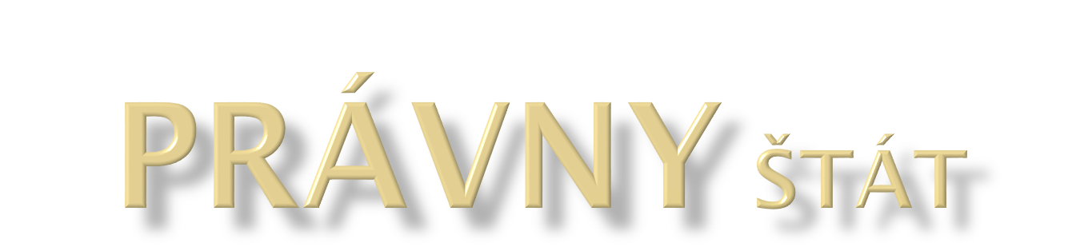

Slide 2

Už starovekí Gréci riešili problém, ako má fungovať spravodlivý štát. Pochopili, že v dobre riadenom štáte nemá vládnuť človek, ale zákon.
V antickej spoločnosti vzniká myšlienka právneho štátu.

Slide 3

je to štát, v ktorom nikto nie je postavený nad zákon a v ktorom vládne právo
zákonu podliehajú aj tí, ktorí sú pri moci, aj tí ktorí sú ovládaní. Občania sa spoliehajú na nadosobnú autoritu zákona.

Slide 4

štátna moc obmedzuje sama seba (musí rešpektovať zákony, ktoré vytvorí), môže robiť iba to, čo jej zákon dovoľuje
občan môže robiť všetko, čo mu zákon nezakazuje.

Slide 5
Občan právneho štátu má právnu istotu, že štátna moc bude postupovať v súlade s ústavou. Vie, že ak urobil niečo, čo mu zákon zakazoval, a hrozí mu trest, nezávislý súd vždy rozhodne iba podľa práva.
Každý človek má právo na spravodlivý súdny proces, v priebehu ktorého súd skúma a zvažuje všetky okolnosti jeho protiprávneho skutku.

Slide 6
Opakom právneho štátu je policajný štát. V takomto štáte nie sú najdôležitejšie orgány zvolené v slobodných a čestných voľbách, ale osoby vykonávajúce štátnu moc, úradníci a najmä polícia. Tí môžu všetko, čo im zákon nezakazuje, kým občania sú zbavení aj základných práv a slobôd.

Slide 7
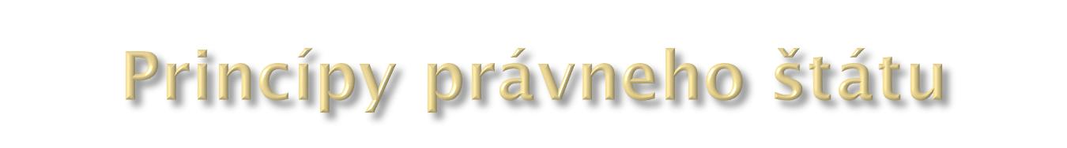
princíp vlády práva, obmedzenej vlády, väčšiny, ústavnosti,zákonnosti, ľudských práv, deľby moci, suverenity ľudu, nezávislosti súdnictva, ekonomické a politické podmienky života spoločnosti, prostredie demokracie a ekonomickej súťaže
dôležitá je aj efektívnosť právneho systému

Slide 8
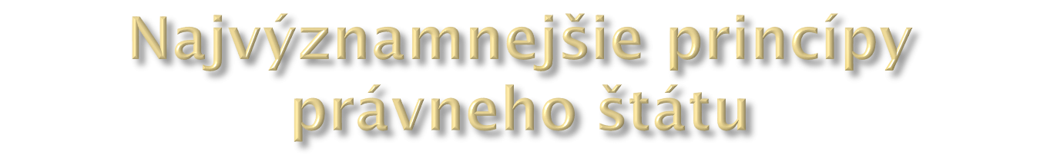
princíp vlády práva a právo na spravodlivý súdny proces
obmedzená vláda limited government
ústavnosť a zákonnosť
deľba moci a kontrola moci
suverenita ľudu
nezávislosť súdnictva
ľudské práva a slobody sú zaručené
každý môže konať, čo nie je zákonom zakázané a nikoho nemožno nútiť, aby konal niečo, čo zákon neukladá

Slide 9
Ďakujem za pozornosť

